Slide 1
Chapitre 1
Le role vital du cycle de l’eau sur la terre

Slide 2
Quels sont certains des effets de l’eau?
La rivière Churchill, TN.

Slide 3
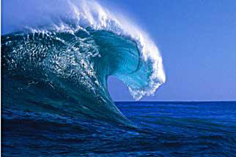
Quels sont certains des effets de l’eau?
Les vagues de l’océan.

Slide 4
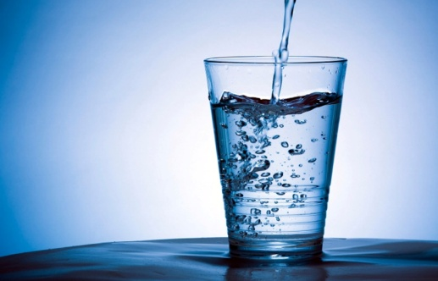
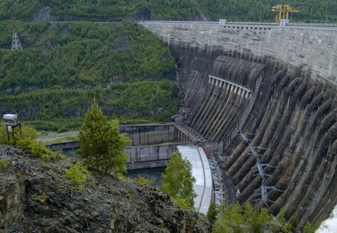
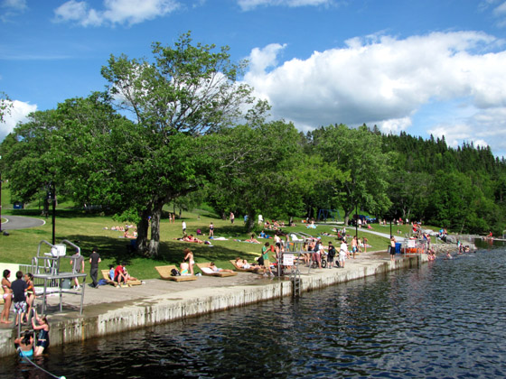
Comment utilisons-nous l’eau?
Utilisations domestiques
Utilisations industrielles
Utilisation récréative

Slide 5
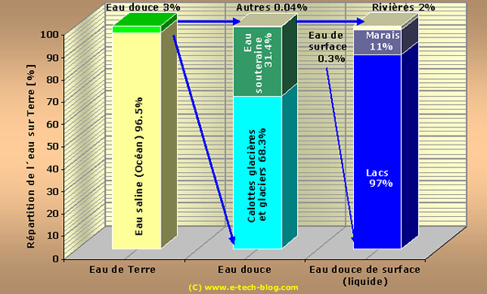
Distribution de l’eau sur la Terre

Slide 6
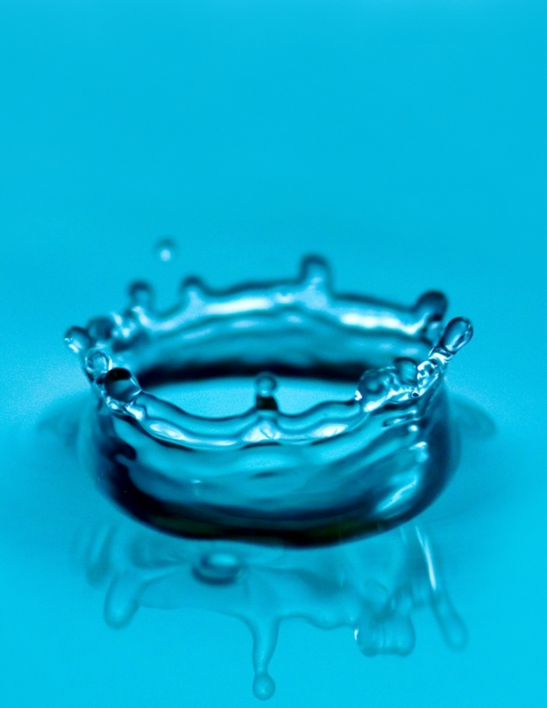
La répartition (distribution) de l’eau
L’eau est nécessaire pour survivre!
Environ 97% des réserves d’eau est
constitué d’eau salée
L’eau propre n’existe qu’en quantité
très limité.
Nous ne pouvons pas boire de l’eau salée.

Slide 7
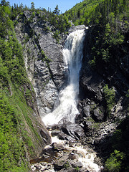
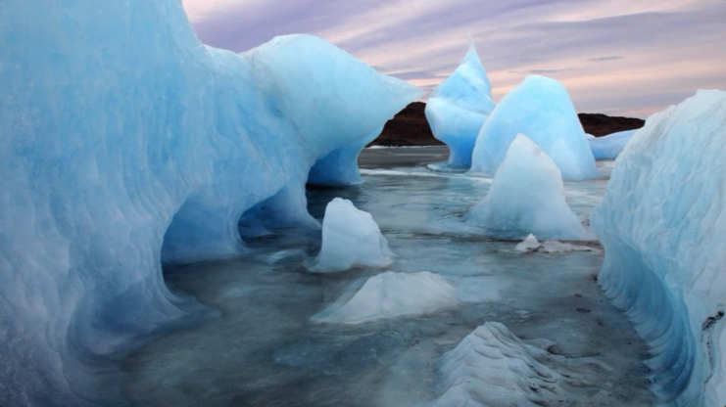
La répartition (distribution) de l’eau (2)
Seulement 3% de l’eau de la planète est de “l’eau douce” (de l’eau qui n’est pas salée)
2/3 de cette eau est gelée dans de grandes zones de glace.
… Il ne reste qu’environ 1% de toute l’eau de la Terre comme eau douce disponible.

Slide 8
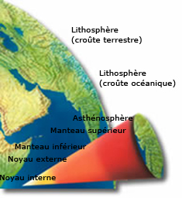
Révision des termes...
Lithosphère (f):
Couche externe solide de la Terre
2 types:
Croûte terrestre
Croûte océanique

Slide 9
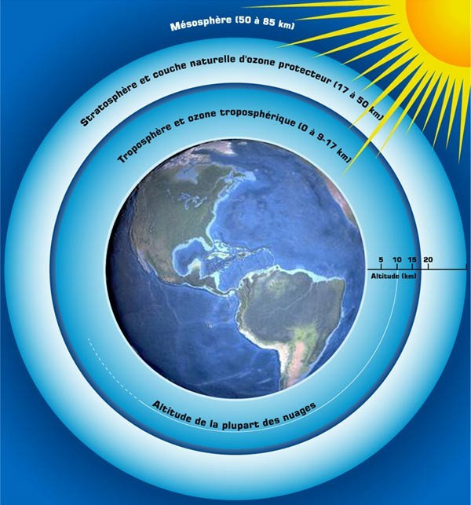
Révision des termes...
Atmosphère (f):
Couche de gaz qui entoure la planète
Qui comprend l’air que l’on respire

Slide 10
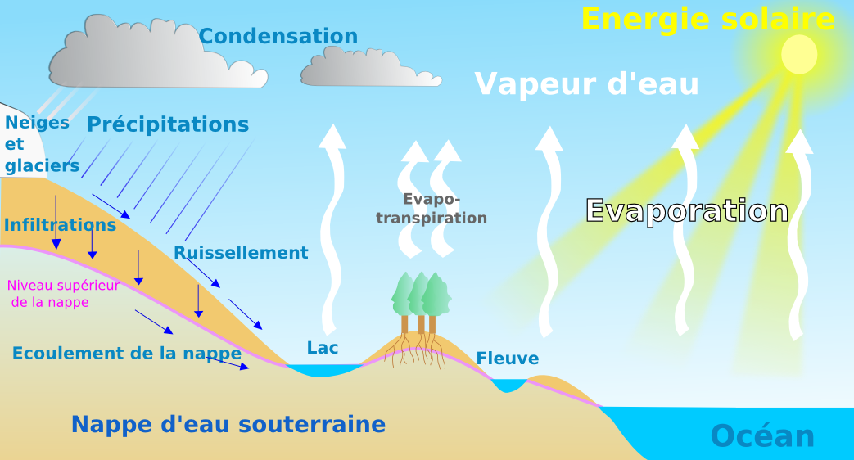
Révision des termes...
Hydrosphère (f):
Totalité de l’eau sur la Terre
Comprend l’eau;
Sur la surface de la Terre
Dans la lithosphère (ground water)
Dans l’atmosphère (nuages)

Slide 11
Pourquoi on ne manque pas d’eau?!
7+ milliards d’êtres humains et de centaines de milliards d’organismes vivants dépendent sur l’eau comme source de vie.
Si tant d’organismes ont besoin d’eau pourquoi n’est-elle pas déjà épuisée?
C’est a cause du cycle de l’eau!

Slide 12
Le cycle de l’eau

Slide 13
Le cycle de l’eau
Chaque goutte de pluie doit aller quelque part.
Une partie de l’eau s’écoule dans les ruisseaux, les rivières, les étangs et les lacs, puis se déverse dans la mer.
Une autre partie s’infiltre et se répand dans la lithosphère (la couche rocailleuse solide de la croute terrestre)
Un pourcentage de cette pluie s’évapore dans l’atmosphère (la couche qui entoure la planète)

Slide 14
Le cycle (2)...
La capacité de l’eau résulte de deux changements d’état:
L’évaporation: le passage de l’état liquide a l’état gazeuse
La condensation liquide: le passage de l’état gazeux a l’état liquide

Slide 15
Le cycle (3)...
http://www.youtube.com/watch?v=fx9x7xnK0Ho

Slide 16
Le cycle (4)...
Dans le cycle d’eau il n’y a ni commencement, ni fin. L’eau change constamment de forme.
L’énergie solaire est la force motrice du cycle de l’eau.
Chaque année environ 520 000 km² d’eau provenant de la surface de la Terre se transforment en vapeur d’eau.
La vapeur d’eau est transporté autour du monde par les vents, se condense et retombe sur la Terre.

Slide 17
Les scientifique qui étudient l’eau
Hydrologiste:
Une personne qui étudie les systèmes hydrographique de la Terre et aide à trouver des solutions au problèmes reliés à la quantité et qualité de l’eau
Océanographe:
Une personne qui étudie tous les aspects des océans. Le tout inclus la biologie, géologie, physique, chimie et mathématique des océans.

Slide 18
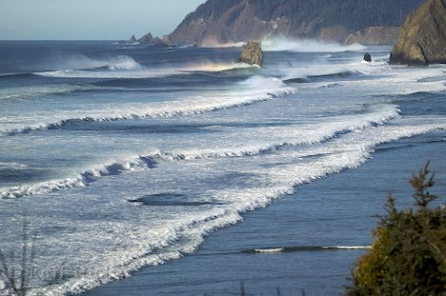
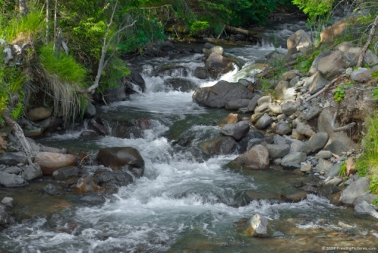
1.2 Les differences entre l’eau de mer et l’eau douce
La salinité: la quantité de sel dissous dans une quantité de l’eau
L’eau de la mer contient 200 fois plus de sel que l’eau douce!
La salinité peut différer selon les endroits:
Près de l’équateur – très élevée
Près du pole Nord et du pole Sud – très élevée
POURQUOI

Slide 19
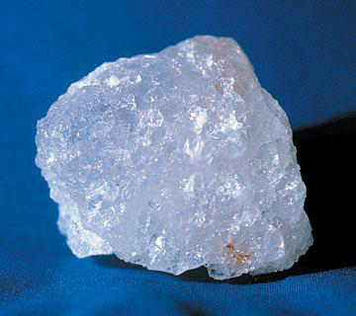
D’où provient le sel?
De diverses sources:
Pendant le cycle de l’eau, l’eau entraine des produits (dissous) venant de roches, des volcans, etc.
Le chlorure de sodium (le sel) représente 85% de toutes les substances dans l’eau de mer. Alors, c’est la raison pourquoi l’eau est salée.
(Moyenne: 35ppt)
35ups – unité pratique de salinité

Slide 20
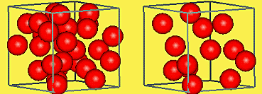
La masse volumique de l’eau salée et de l’eau douce (densité)
La masse volumique /densité: la masse de cette substance par unité de volume.
La masse volumique de l’eau de mer est supérieure à celle de l’eau douce (à cause de la quantité de sel qu’elle contient)
L’eau de mer: 1.027 kg/L
L’eau douce: 1.000 kg/L

Slide 21
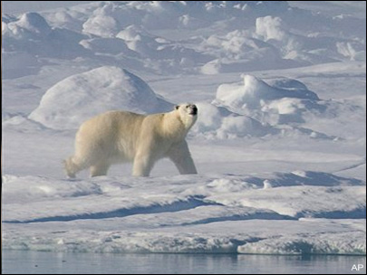
Le point de congélation de l’eau salée et de l’eau douce
Le point de congélation: la température à laquelle son état change de liquide à solide.
L’eau douce : 0°C
L’eau de mer : -1.9° C
Peut être plus bas quand la concentration de sel est plus élevée

Slide 22
Questions
1. Qu’est-ce que la salinité?
2. Qu’est-ce que la masse volumique?
3. Pourquoi la masse volumique de l’eau douce est-elle inférieure à celle de l’eau de mer?

Slide 23
1.3 Les sources d’eau douce

Slide 24
Sources d’eau douce
Les lacs, les étangs et les terres humides
Les ruisseaux et les rivières
L’eau souterraine
Les glaciers
Les basins hydrographiques

Slide 25
L’eau souterraine
L’eau sous la surface de la terre
L’eau souterraine s’infiltre en se frayant un chemin par les pores et les crevasses de la roche
Elle atteint finalement une couche rocheuse telle que le granite.
Elle commence a remonter et remplir les pores de la couche rocheuse, créant des réservoirs.
Il est possible de creuser et d’accéder ces réservoir en de s’en servir comme puits.

Slide 26
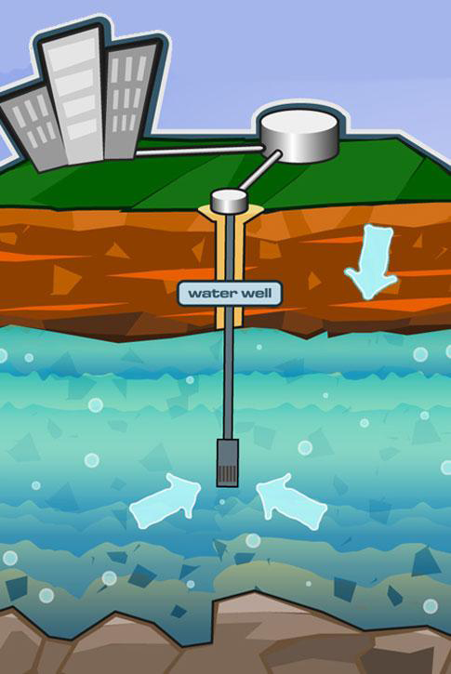
L’eau souterraine (2)

Slide 27
Les glaciers
La température est si froide que la neige reste au sol et s’accumule.
Le poids de la neige devient si lourd qu’il transforme en glace.
La neige atteint une hauteur telle que la pression sur la couche inferieure de glace occasionne une fonte partielle et la neige et la glace glissent vers la bas.
Cette masse de neige et de glace en mouvement s’appelle un glacier
Presque 2/3 de l’eau douce sont dans la forme des glaciers.

Slide 28
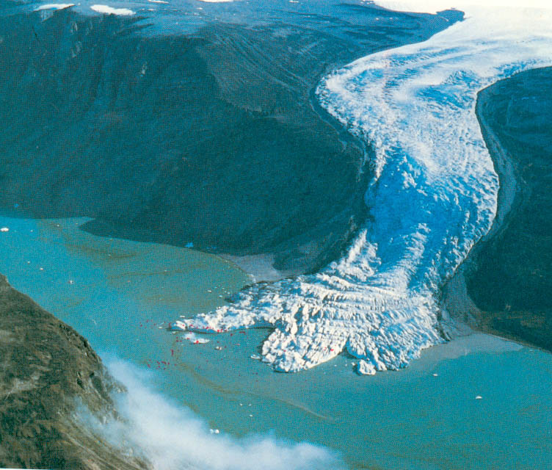
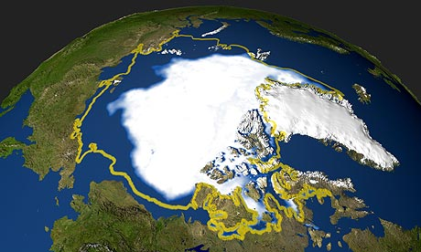
Les glaciers (2)
2 types de glaciers:
Glaciers alpins/de vallée: se trouvent dans les régions montagneuses
Glaciers continentaux/calottes glacières: beaucoup plus massifs et recouvrent d’importants territoires.
Les 2 plus grandes calottes glacières se situent en Antarctique et Groenland.

Slide 29
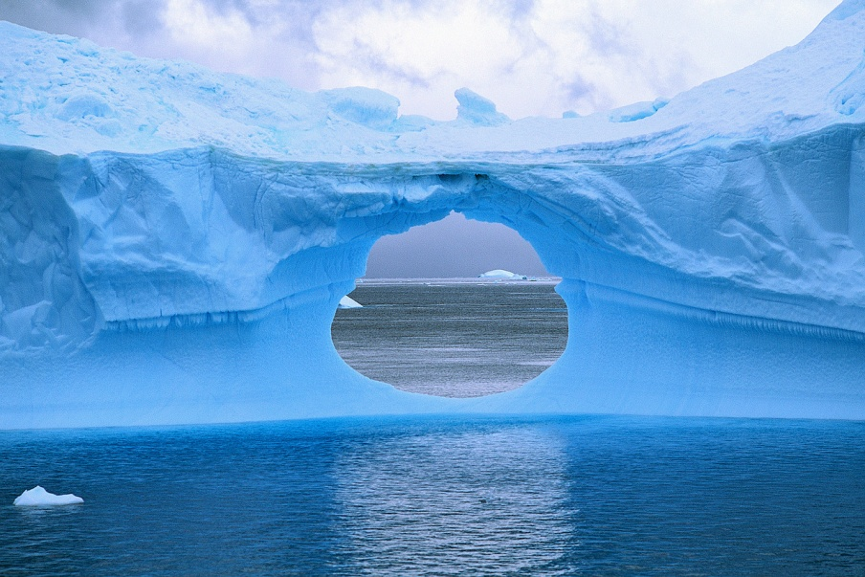
Les glaciers (3)
Si un glacier atteint un océan, la glace commence a déborder
Des fissures profondes appelés crevasses commencent à former à l’avant du glacier
De gros morceaux de glace se détachent et plongent dans la mer – les icebergs.

Slide 30
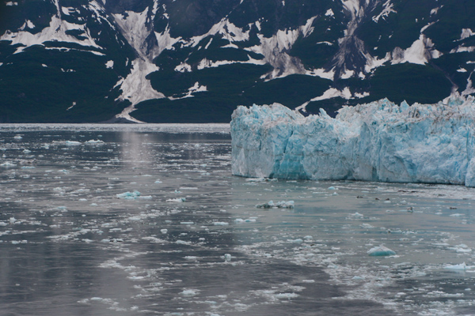
Les glaciers et le cycle de l’eau
Les glaciers sont des réservoirs d’eau naturels.
Les glaciers ont un effet direct sur le cycle de l’eau.
Ils stockent d’immenses quantités d’eau douce qui sont libérés pendant les mois de l’été.

Slide 31
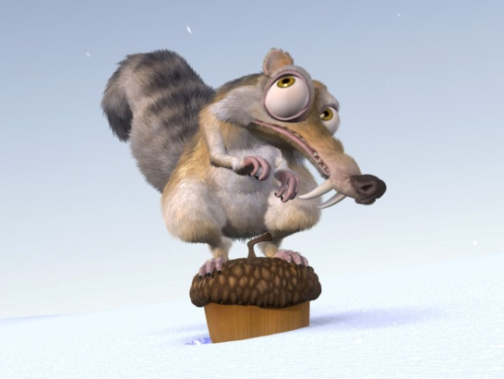
Les périodes glaciaires
La dernière période glaciale a commencée il y a 120 000 ans et s’est terminé il y a seulement 11 000 ans.
Durant la dernière période glaciale, le climat de l’Amérique du Nord était aussi froid que celui de Groenland d’aujourd’hui.
Des glaciers recouvraient environ 20% de des continents
La température moyenne atteignait près de 10°C.

Slide 33
Les glaciers et le réchauffement climatique
Le réchauffement climatique: le phénomène qui correspond a une augmentation des températures moyennes a la surface de la Terre et des océans
Au cours des 100 derniers années, la température moyenne a la surface de la Terre a augmente de 0.5°C.
Cette différence affecte les glaciers.
La plupart des glaciers disparaissent lentement.
Ils fondent a une vitesse plus élevée qu’auparavant.
Ce qui pourrait avoir des effets négatifs pour la population du monde.

Slide 34
La fonte des glaciers au Groenland

Slide 35
La fonte du Glacier Athabasca en Alberta It has receded 1.5 km since 1843.

Slide 37
Donc, qu’est-ce que ça veut dire?
Le niveau des océans pourrait augmenter
Des rivières pourraient inonder (flood)
Si les glaciers disparaissent, certaines rivières pourraient assécher (dry out)

Slide 38
Les bassins hydrographiques
Toute l’eau douce de la Terre (de surface ou souterraine) fait partie d’un bassin hydrographique.
*On peut aussi dire: bassin de drainage (waterhed)
Bassin hydrographique: la zone géographique qui alimente en eau un cours d’eau (une rivière, un lac, ou un océan).

Slide 39
Les bassins hydrographiques (2)
Les grands bassins hydrographiques comprennent de plusieurs bassins plus petits.
Les bassins hydrographiques sont séparés par une ligne de partage des eaux, une région de plus haute altitude.

Slide 40
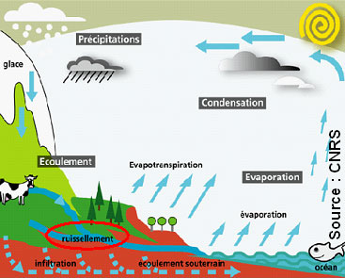
Le ruisellement
Ruissellement: Écoulement d’eau provenant de précipitations
une certaine partie s’évapore ou est absorbée par le sol, mais une grande partie s’écoule simplement sur le sol et “ruisselle” vers les cours d’eau et les réseaux d’égouts.

Slide 41
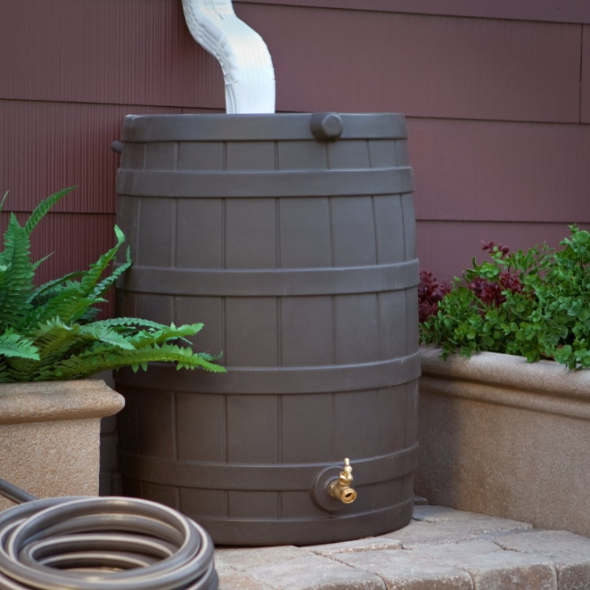
Le ruissellement (2)
La force qui cause le ruissellement est la force gravitationnelle.
Sous l’action de cette force, les eaux de ruissellement s’écoulent sur le sol jusqu’a ce qu’elles atteignent une dépression de terrain ou un cours d’eau.

Slide 42
Les facteurs qui influencent le ruissellement
La nature des matériaux qui compose le sol:
Si le sol est recouvert de roches il n’absorbera pas facilement l’eau de surface.
La quantité de pluie: s’il y a trop de pluie le sol sera incapable d’en absorber d’avantage.
La durée des précipitations: Plus le terrain est escarpé, plus l’eau s’écoulera vite. Si l’eau s’écoule trop vite, le sol ne l’absorbera pas facilement.
La quantité de végétation: Les régions pauvres en végétation connaitront un ruissellement plus important que les régions riches en végétation.
L’importance du développement de la région: Les régions peu développées qui possèdent plus de terrain connaitront un ruissellement moins important.

Slide 43
Une chose affecte une autre...
Ex. La salinité affecte les types d’organismes qui peuvent survivre dans un endroit.
Ex. La température affecte la quantité d’oxygène dissous dans l’eau. Plus la température est basse, plus il y a de l’oxygène.
Ex. La convergence du courant du Labrador et le «Gulf Stream» influence la productivité des Grands Bancs, le mouvement des icebergs, et la migration du caplan et des baleines.

